Slide 1









Trường Tiểu học Ngọc Lâm
TẬP ĐỌC- LỚP 5- TUẦN 7
NHỮNG
NGƯỜI
BẠN
TỐT

Slide 2






Nhà văn Đức Si-le được
ông cụ người Pháp đánh giá thế nào ?
Âm thanh
khi chọn Đúng
Âm thanh
khi chọn Sai
là một nhà văn
quốc tế
là một nhà văn
của người Đức
là một nhà văn
tài giỏi
là một nhà văn
của người Pháp
Notes:
Bấm vào con cá heo để quay trở về

Slide 3

Lời đáp của ông cụ ở cuối truyện:
"Có chứ, Si-le đã dành cho các ngài vở Những tên cướp" có ngụ ý gì?
Âm thanh
khi chọn Đúng
Âm thanh
khi chọn Sai
Ám chỉ toàn thể người dân Đức
là những tên cướp
Ám chỉ ở Đức có rất nhiều cướp,
nạn cướp bóc đang hoành hoành
Ám chỉ bọn phát xít
là những tên cướp xấu xa.
Ám chỉ nhà văn Đức
là những tên cướp
Notes:
Bấm vào con cá heo để quay trở về

Slide 4

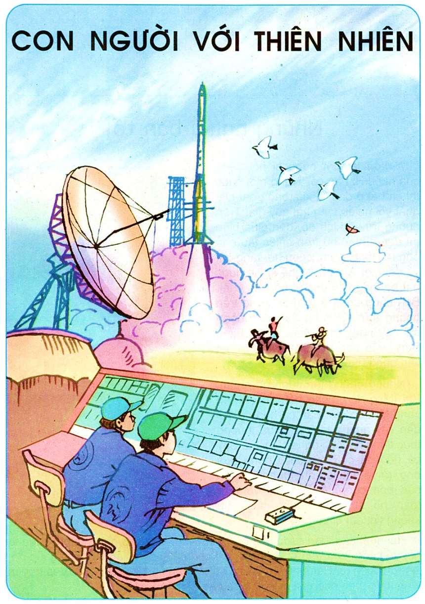
Chủ điểm:
Con người với thiên nhiên

Slide 5



Bài văn gồm 4 đoạn:
Đoạn 1: Từ đầu ... trở về đất liền.
Đoạn 2: Nhưng những tên cướp … giam ông lại.
Đoạn 3: Hai hôm sau … cho A-ri-ôn
Đoạn 4: Còn lại.

Slide 6

Từ khó đọc:
A-ri-ôn
Xi-xin
La Mã
boong tàu
say sưa
sửng sốt

Slide 7


Giải nghĩa từ:
Boong tàu:
sàn lộ thiên trên tàu thủy

Slide 8

Giải nghĩa từ:
Giong buồm:
giương cao buồm để lên đường

Slide 9
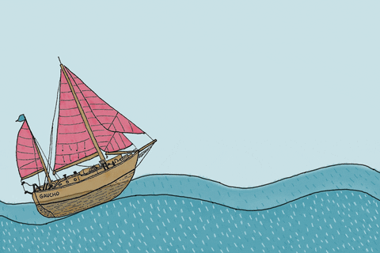
Giải nghĩa từ:
Hành trình:
chuyến đi xa, dài ngày

Slide 10

Giải nghĩa từ:
Sửng sốt:
ngạc nhiên cao độ

Slide 11
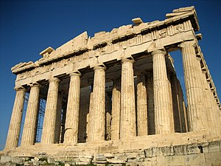
Giải nghĩa từ:
Hy Lạp cổ đại:
là một nền văn minh thuộc về
một thời kỳ lịch sử của Hy Lạp

Slide 12

z
TÌM HIỂU BÀI

Slide 13




z
TÌM HIỂU BÀI
1. Vì sao ông phải nhảy xuống biển?
Ông phải nhảy xuống biển vì khi đến thi ca hát ở đảo Xi-xin, ông được tặng nhiều vật quý giá, thuỷ thủ trên tàu nổi lòng tham , cướp hết tặng vật của ông và đòi giết ông.

Slide 14
z
TÌM HIỂU BÀI
2. Điều kì lạ gì đã xảy ra khi nghệ sĩ cất tiếng hát giã biệt cuộc đời?
Khi A-ri-ôn hát giã biệt cuộc đời, đàn cá heo đã bơi đến vây quanh tàu , say sưa thưởng thức tiếng hát của ông. Bầy cá heo đã cứu A-ri-ôn khi ông nhảy xuống biển và đưa ông trở về đất liền nhanh hơn cả tàu của bọn cướp.

Slide 15


→ Tiếng đàn và tiếng hát của A-ri-ôn đã lay động được trái tim loài vật và giúp ông có thể sống sót trở về

Slide 16

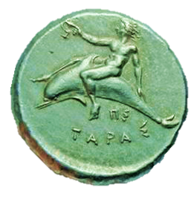
Đồng tiền cổ của Hi Lạp có khắc hình cá heo cõng người để mong phước lành khi đi biển.

Slide 17
z
TÌM HIỂU BÀI
3. Qua câu chuyện trên, em thấy cá heo
đáng yêu, đáng quý ở điểm nào?
Cá heo là con vật thông minh, tình nghĩa, chúng biết thưởng thức tiếng hát của nghệ sĩ, biết cứu giúp khi người gặp nạn.

Slide 18
4. Em có suy nghĩ gì về cách đối xử
của đám thủy thủ và của đàn cá heo?
Đám thủy thủ | Đàn cá heo
là người nhưng tham lam, độc ác, không có tình người. | là loài vật nhưng thông minh tốt bụng, biết cứu giúp người gặp nạn.

Slide 19




z
TÌM HIỂU BÀI
A-ri-ôn bị bọn cướp hãm hại
A-ri-ôn trở về đất liền
A-ri-ôn được minh oan
Sự tri ân của loài cá thông minh

Slide 20
z
TÌM HIỂU BÀI
Bài văn khen ngợi sự thông minh,
tình cảm gắn bó của cá heo với con người.

Slide 21
z
LUYỆN ĐỌC HAY
Toàn bài đọc với giọng kể sôi nổi, hồi hộp.
Đoạn 1: đọc chậm 2 câu đầu, đọc nhanh dần những câu diễn tả tình huống nguy hiểm.
Đoạn 2: giọng sảng khoái, thán phục cá heo.

Slide 22
z
LUYỆN ĐỌC HAY
Nhưng những tên cướp đã nhầm. Khi tiếng đàn, tiếng hát của A-ri-ôn vang lên, có một đàn cá heo đã bơi đến vây quanh tàu, say sưa thưởng thức tiếng hát của nghệ sĩ tài ba. Bầy cá heo đã cứu A-ri-ôn. Chúng đưa ông trở về đất liền nhanh hơn cả tàu của bọn cướp. A-ri-ôn tâu với vua toàn bộ sự việc nhưng nhà vua không tin, sai giam ông lại.

Slide 23
DẶN DÒ
Về nhà đọc lại bài.
Chuẩn bị bài sau: Kì diệu rừng xanh

